Slide 1

PŘIJÍMACÍ ŘÍZENÍ NA SŠ
PRO ŠKOLNÍ ROK 2024/2025

Slide 2


www.prihlaskynastredni.cz

Slide 3

www.prihlaskynastredni.cz
Termíny
Termín pro podávání přihlášek: od 1. 2. do 20. 2. 2024.
Podal-li uchazeč přihlášku do oborů vzdělání s talentovou zkouškou, zařadí tyto obory do nově podané přihlášky
dle priority. Rozhodnutí o přijetí se dozví spolu se všemi ostatními obory vzdělání 15. 5. 2024.
DIPSY vygeneruje každému uchazeči jedinečné registrační číslo
Termín konání jednotné zkoušky v řádném termínu pro obory šestiletých a osmiletých gymnázií: 16. 4. a 17. 4. 2024, pro čtyřleté obory vzdělávání, včetně nástavbového – 12. 4. a 15. 4. 2024.
Náhradní termíny 29. 4. a 30. 4. 2024.
Druhé kolo přijímacího řízení bude vyhlášeno 18. 5. 2024

Slide 4
www.prihlaskynastredni.cz
Výhody elektronicky podané přihlášky pro uchazeče a jejich zákonné zástupce:
uvidí výsledky JPZ v den zveřejnění X ostatní se mohou seznámit s výsledky osobně ve střední škole
budou mít všechny informace v okamžiku zveřejnění X ostatní čekají na dopis ze střední školy
budou informováni o místě konání JPZ ihned po rozřazení uchazečů do SŠ X ostatní čekají na dopis ze střední školy
15. 5. vědí, na kterou SŠ je uchazeč přijat X ostatní mají informace zveřejněné na úřední desce SŠ

Slide 5
www.prihlaskynastredni.cz
Kritéria přijímacího řízení – doporučení pro rodiče:
seznámit se s kritérii SŠ a ověřit, zda SŠ nestanovila kritéria, která by uchazeč nesplnil
přiložit k přihlášce všechny požadované přílohy!
potvrzení lékaře
výsledky soutěží a olympiád
portfolio zájmu uchazeče / motivační dopis
... apod.

Slide 6
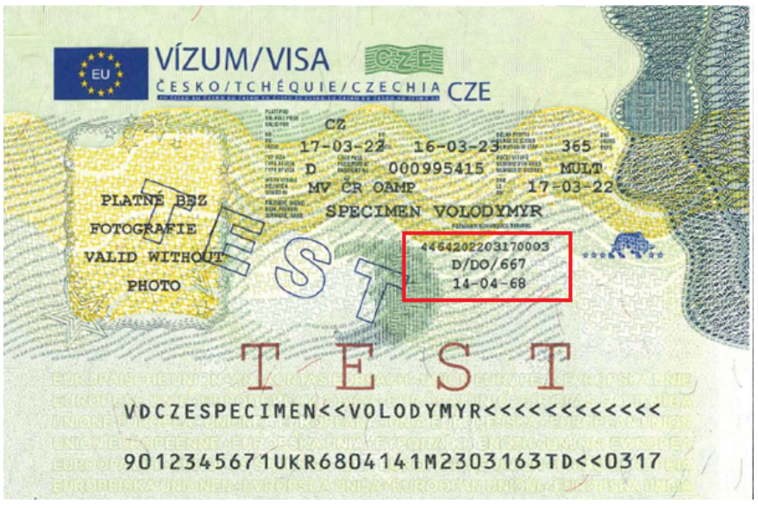
Úprava podmínek pro žáky – cizince
Uchazeči, kteří získali předchozí vzdělání ve škole mimo území ČR se promíjí na žádost zkouška
z českého jazyka = uchazeči se hlásí ze zahraničí a nenavštěvují ZŠ v ČR
Jde-li o cizince (Ukrajince) s vízem dočasné ochrany – v přihlášce zaškrtne příslušnou kolonku a vyplní
přílohu Žádost o prominutí JPZ z českého jazyka a žádost o konání JPZ z MAT v ukrajinském jazyce
+ prokáže se vízem dočasné ochrany !

Slide 7
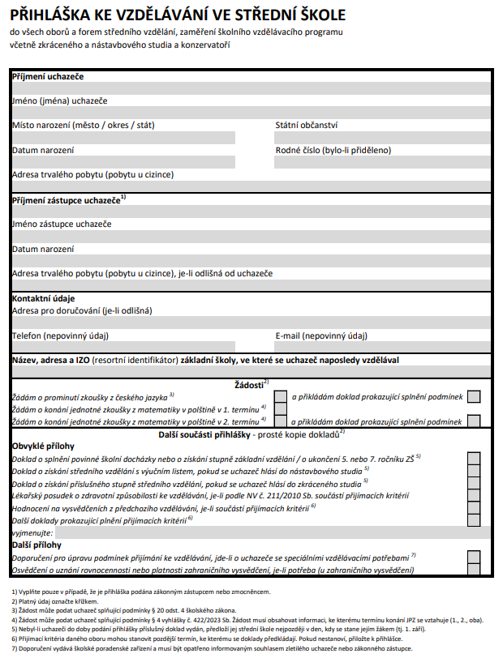
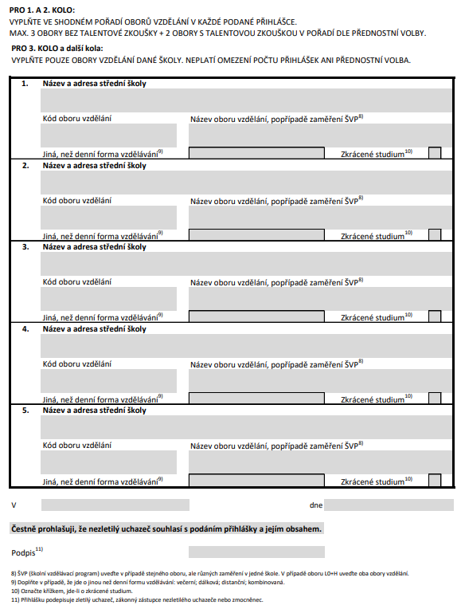
Předpisy a materiály k Jednotné přijímací zkoušce 2024

Slide 8
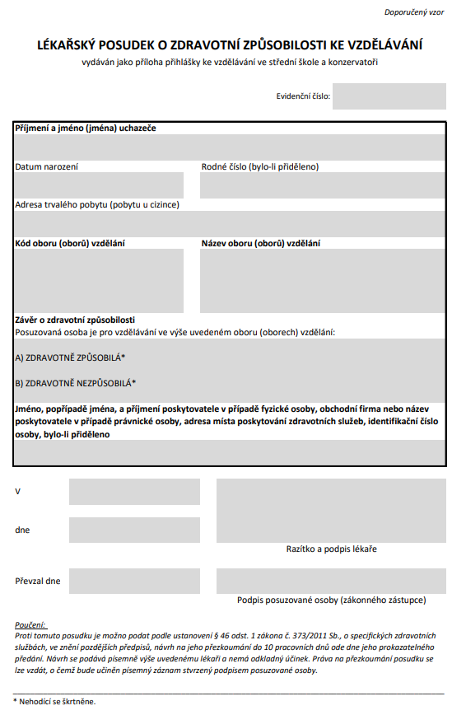
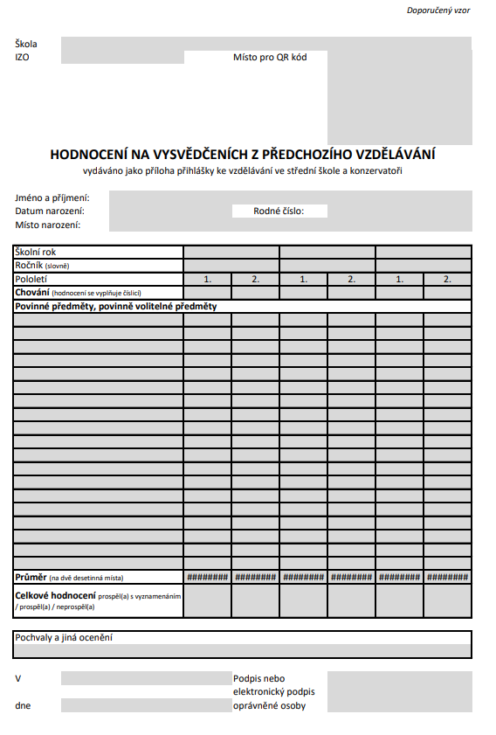
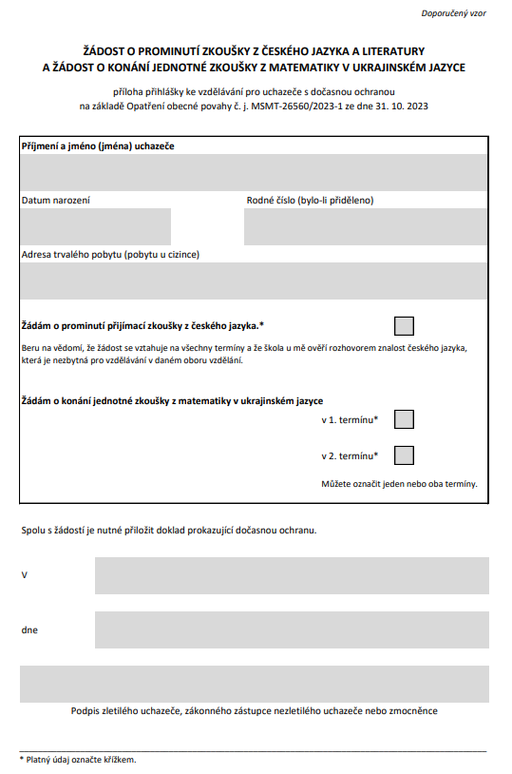
Předpisy a materiály k Jednotné přijímací zkoušce 2024

Slide 9

... prostor pro Vaše dotazy ...

Slide 10


